Slide 1

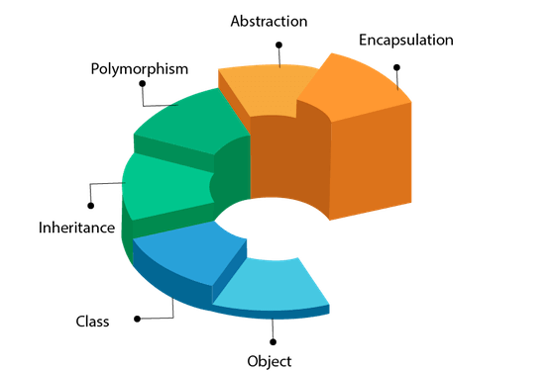


Javada Değişkenler
Nesneye Yönelik Programlama
www.youtube.com/BMderslerim
Hazırlayan : Osman CEYLAN 2130121015
Tarih : 30/05/2022
Sürüm : v1
Ders Yürütücüsü : Doç. Dr. İsmail KIRBAŞ

Slide 2
İÇİNDEKİLER
Neden Veri Tipi
Değişken Nedir?
Veri Tipleri ve Değişkenler
Değişken Tanımlama Kuralları
Örnek

Slide 3
Neden Veri Tipi
Bir programda farklı veri tipleriyle işlem yapmamız gerekebilir. Örneğin, tamsayılar, kesirli sayılar, karakterler (harfler ve klavyedeki diğer simgeler), metinler (string), mantıksal (boolean) değerler (doğru=true, yanlış=false) ilk aklımıza gelen farklı veri tipleridir.
Bu farklı veri tiplerinin büyüklükleri (bellekte kaplayacakları bit sayısı) ve onlarla yapılabilecek işlemler birbirlerinden farklıdır. Örneğin, sayılarla dört işlem yapabiliriz, ama metinlerle yapamayız. O nedenle, Java ve başka bazı diller verileri tiplere ayırır. Değişken tanımlarken onun hangi tip veriyi tutacağını belirtir. Böylece, ana bellekte o değişkene yetecek bir yer ayırır ve o veri tipine uygun işlemlerin yapılmasına izin verir.

Slide 4
Değişken Nedir?
Java değişkenleri, üzerinde veri depolamamıza olanak sağlayan sembolik isimlerdir. Programız içerisindeki verileri birbirinden ayırt edebilmek için kullanılır. Her değişkene, ana bellekte, o değişkenin tutacağı veri tipine yetecek büyüklükte bir yer ayrılır. Bu yere ana bellekte değişkenin adresi denir. Her değişkene bir ad verilir. Bu ad kullanılarak, değişkene değer atanabilir, atanan değer okunabilir ve atanan değer değiştirilebilir (güncellenebilir).
Bir bilgisayar programında, değişkenler programda kullanılan verileri birbirlerinden ayırmak için onlara verilen adlardır (kimlik). Her veriye ayrı bir ad vermek onların birbiriyle karışmasını önler.
Teknik açıdan, değişken, ana bellekte belli bir veri tipine ait değerlerin girilebileceği bir adrestir.

Slide 5
Java’da Veri Tipleri ve Değişkenler
Java’da veri tipleri 3 gruba ayrılır.
İlkel (Primitive) Veri Tipleri
Referans Tipleri
Null Tipi
Temel (İlkel) tipler ile oluşturulan java değişkenleri belleğin stack (yığın) kısmında tutulurlar. Referans tipler ile oluşturulmuş değişkenler ise belleğin heap alanında tutulurlar.
Bu tipler arasında ilk ikisi kendi aralarında alt gruplara ayrılır.

Slide 6
Java’da Veri Tipleri ve Değişkenler
İlkel Veri Tipleri
Java’da 4 çeşit tam sayı tipi vardır, bunlar diğer tüm yazılım dillerinde olduğu gibi bit lerle ifade edilir. Her bir tipin bit olarak bir büyüklüğü ve destek verdiği bir aralık vardır.
Tam Sayılar
Byte
Short
Integer
Long
Reel/Ondalık Sayılar
Float ( Örn: 25.4f, 38.87F)
Double (Örn: 25.4, 38.87)

Slide 7
Java’da Veri Tipleri ve Değişkenler
İlkel Veri Tipleri
Java’da 4 çeşit tam sayı tipi vardır, bunlar diğer tüm yazılım dillerinde olduğu gibi bit lerle ifade edilir. Her bir tipin bit olarak bir büyüklüğü ve destek verdiği bir aralık vardır.
Karakterler
Char (' ‘)
char ornek1 = 78;
char ornek2 = 'N’;
String (" ")
String ornek1= " Osman CEYLAN"
Mantıksal
Boolen (True, False)

Slide 8
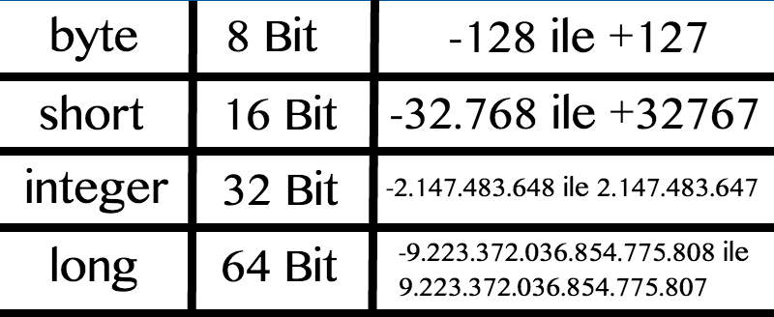
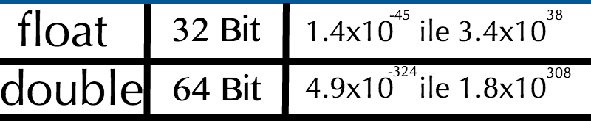
Değişkenler

Slide 9
Java Değişken Tanımlama Kuralları
Programda gerekli değişkenleri tanımlarken uymamız gereken bazı kurallar vardır.
Tanımlanacak her değişkenin bir veri tipi olmalıdır. Java değişken tanımlamasını yaparken veri tipi belirtmezsek hata ile karşılaşırız.
deneme=15; // Bir veri tipi belirtmediğimiz için hata verir.
Java değişkenleri, değer almadan kullanılamaz. Bir değişken, değer almadan ekrana yazdırılamaz.
int deneme;
System.out.println(deneme); // Değişkenin bir değeri olmadığını ileten hata alırız.
Aynı tip değişkenler, aynı satırda kullanılabilir. Bu tarz bir tanımlama yapacak olursak aralarına virgül koyarak tek satırda tanımlama işlemini gerçekleştirebiliriz.
String ad="Osman", soyad, sehir; // Doğru bir kullanım örneği.

Slide 10
Java Değişken Tanımlama Kuralları
Değişken tanımlarken isimler sayı ile ve/veya boşluk barındırmamalıdır.
int okul no=2130121015; // Hatalı bir kullanım örneği. Bu hataya düsmemek için bu tarz uzun değişken isimlerinde aralarına _ $ gibi bazı işaretlemeler kullanabiliriz.
int okul_no=2130121015; // Doğru bir kullanım örneği.
Değişkenler isimlendirilirken başında rakam kullanılmaz, değişken isimleri harf ile başlamalıdır.
int 1sayi=25; //Bu yanlış bir kullanımdır.

Slide 11
Java Değişken Tanımlama Kuralları
Anahtar sözcükler kullanılmaz.
int class=25; //Bu yanlış bir kullanımdır.
Java’da adlar büyük-küçük harf ayrımına duyarlıdır.
int Sayi=215, sayi=216 ; //ikisi birbirinden farklıdır.

Slide 12
Java’da Veri Tipleri ve Değişkenler
Referans Veri Tipleri
Array, Interface ve Class olarak tanımlayabileceğimiz 3 referans tipi mevcuttur. Referans tiplerde, ilkel tiplerden farklı olarak yapılan işlemler değişkenin kendisi ile yapılır. Referans veri tiplerinde değişkenlerin adresleri tutulur. Tanımlamak için new anahtar sözcüğü kullanılır. Son olarak referans tipler belleğin heap alanında tutulurlar.
Null Veri Tipi
Null, herhangi bir değere sahip olmama durumuna verilen isimdir.

Slide 13
Örnek
Byte Değeri: 4
Short Değeri: 257
Integer Değeri: 1453
Long Değeri: 1233278
Float Degeri: 434.54
Double Degeri: 34.2
Char Degeri 1: N
Char Degeri 2: N
Boolean Dogru: true
Boolean Yanlis: false
Osman CEYLAN

Slide 14
Yardımcı Kaynaklar
https://medium.com/gokhanyavas/
2. https://www.mobilhanem.com/
3. https://www.kodkampusu.com/
4. http://www.baskent.edu.tr/~tkaracay/
5. https://emrecelen.com.tr/
6. https://tr.tutorialcup.com/

Slide 15
İlginiz için teşekkürler…
Nesneye Yönelik Programlama
www.youtube.com/BMderslerim
Hazırlayan : Osman CEYLAN 2130121015 E-posta : oceylan3207@gmail.com
Tarih : 30/05/2022
Ders Yürütücüsü : Doç. Dr. İsmail KIRBAŞ

